Slide 1
第4章 信息率失真函数
问题
  信源熵H(X)的物理含义是什么？
  为什么要研究信源熵？
信源无失真传输所需的最小信息率为R≥H(X)；
允许信源有失真时，输出的最小速率可降低为R< H(X)；
失真D越大，R可以越小，因此R是D的函数，且为单调递减函数。
R(D)就叫做信息率失真函数。
普通高等教育“十五”国家级规划教材《信息论与编码》 曹雪虹等编著

Slide 2
4.1 信息率失真函数的概念和性质
4.1.1 失真函数和平均失真
4.1.2 信息率失真函数R(D)
4.1.3 信息率失真函数的性质
4.1.4 R(D)与C
普通高等教育“十五”国家级规划教材《信息论与编码》 曹雪虹等编著

Slide 3
4.1 信息率失真函数的概念和性质
在实际问题中，信号有一定的失真是可以容忍的。但是当失真大于某一限度后，信息质量将被严重损伤，甚至丧失其实用价值。要规定失真限度，必须先有一个定量的失真测度。为此可引入失真函数。
普通高等教育“十五”国家级规划教材《信息论与编码》 曹雪虹等编著

Slide 4
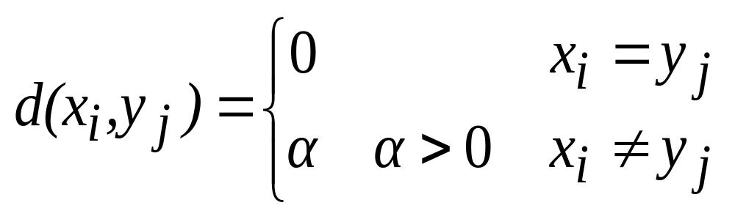
4.1.1 失真函数和平均失真
X={x_{i}}，x_{i}∈{a₁,…a_{n}}
Y={y_{j}}，y_{j}∈{b₁,…b_{m}}
信源编码器
失真函数d(x_{i}，y_{j})
普通高等教育“十五”国家级规划教材《信息论与编码》 曹雪虹等编著

Slide 5
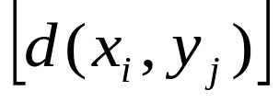
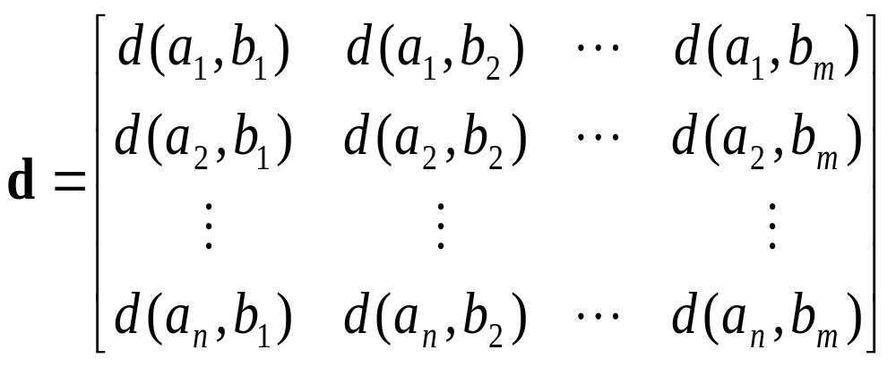
失真矩阵
单个符号的失真度的全体构成的矩阵 ，称为失真矩阵
普通高等教育“十五”国家级规划教材《信息论与编码》 曹雪虹等编著

Slide 6
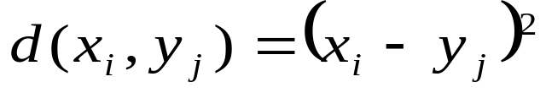
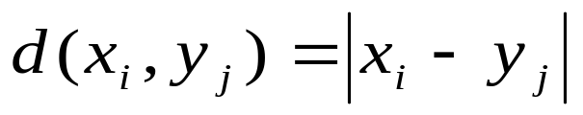
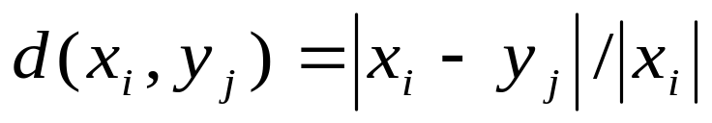
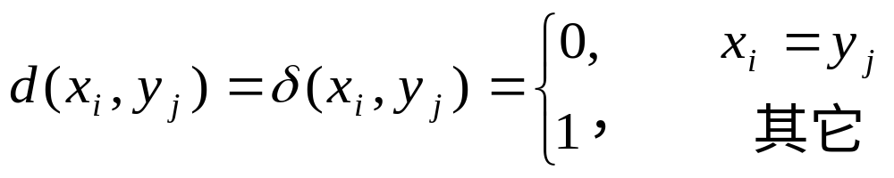
最常用的失真函数
均方失真：
绝对失真：
相对失真：
误码失真：
前三种失真函数适用于连续信源，后一种适用于离散信源。
普通高等教育“十五”国家级规划教材《信息论与编码》 曹雪虹等编著

Slide 7
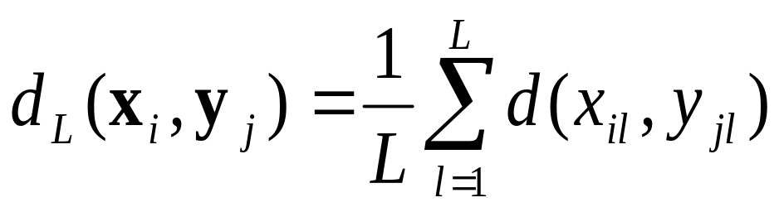
序列编码情况失真函数定义为：
其中d(x_{il}，y_{jl})是信源输出L长符号样值x_{i}中的第l个符号x_{il}时，编码输出L长符号样值y_{j}中的第l个符号y_{jl}的失真函数。
普通高等教育“十五”国家级规划教材《信息论与编码》 曹雪虹等编著

Slide 8
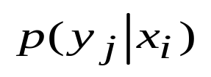


失真函数的数学期望称为平均失真，记为
信源编码器
已知p(x_{i})和d(x_{i}，y_{j})，平均失真只是符号转移概率p(y_{j}/x_{i})的函数。 p(y_{j}/x_{i} )在此实质上代表编码方式。
普通高等教育“十五”国家级规划教材《信息论与编码》 曹雪虹等编著

Slide 9
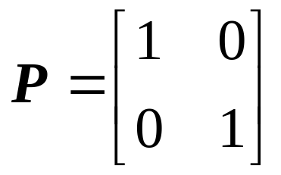
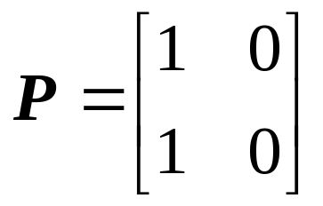
如：
x₁→y₁
x₂ →y₂
x₁→y₁
x₂ →y₁
普通高等教育“十五”国家级规划教材《信息论与编码》 曹雪虹等编著

Slide 10
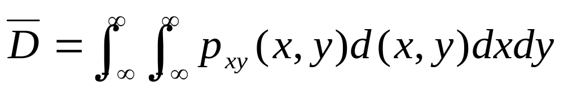
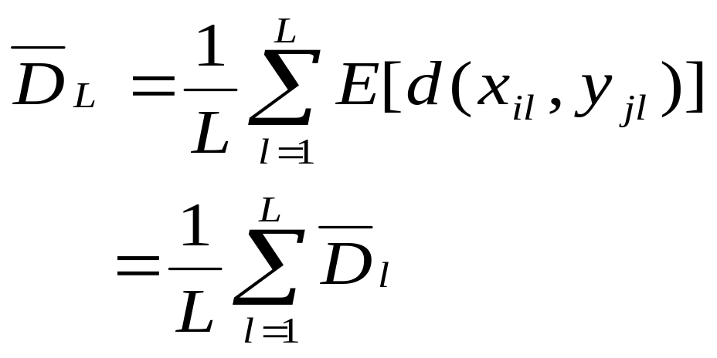
对于连续随机变量同样可以定义平均失真
对于L长序列编码情况，平均失真为
普通高等教育“十五”国家级规划教材《信息论与编码》 曹雪虹等编著

Slide 11

4.1.2 信息率失真函数R(D)
信源编码器的目的是使编码后所需的信息传输率R尽量小，
R
给定失真的限制值D，使 ≤ D，找最小R，
R(D)，定义为信息率失真函数。
普通高等教育“十五”国家级规划教材《信息论与编码》 曹雪虹等编著

Slide 12
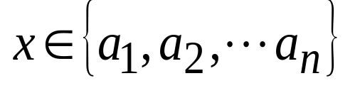
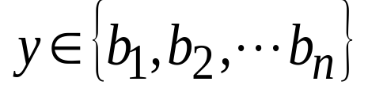

4.1.3 信息率失真函数R(D)
X
Y
信源编码器
假想信道
p(y_{j}/x_{i}) 信源符号编码概率 信道转移概率
将信源编码器看作信道，信源编码器输出的信息率R对应到信道，即为接收端Y需要获得的有关X的信息量，也就是互信息I(X;Y)。
普通高等教育“十五”国家级规划教材《信息论与编码》 曹雪虹等编著

Slide 13
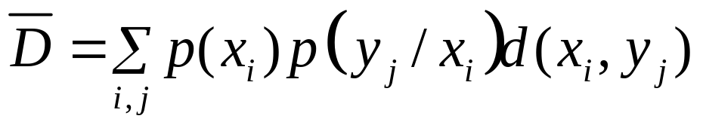

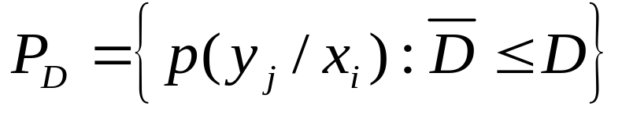
D允许试验信道
若p(x_{i})和d(x_{i}，y_{j})已定，则可给出满足
条件的所有转移概率分布p_{ij}，它们构成了一个信道集合P_{D}
称为D允许试验信道。
普通高等教育“十五”国家级规划教材《信息论与编码》 曹雪虹等编著

Slide 14
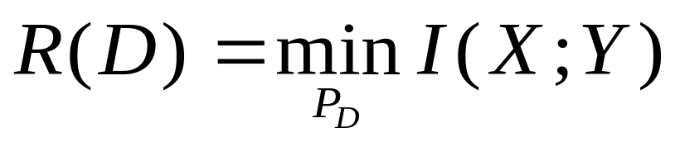
信息率失真函数R(D)
I [p(x_{i})， p(y_{j}/x_{i})]
当p(x_{i})一定时，互信息I是关于p(y_{j}/x_{i}) 的U型凸函数，存在极小值(2.2节）。
在上述允许信道P_{D}中，可以寻找一种信道p_{ij}，使给定的信源p(x_{i})经过此信道传输后，互信息I(X；Y)达到最小。
D=? p(y_{j}/x_{i})=p_{ij}? R(D)=?
普通高等教育“十五”国家级规划教材《信息论与编码》 曹雪虹等编著

Slide 15
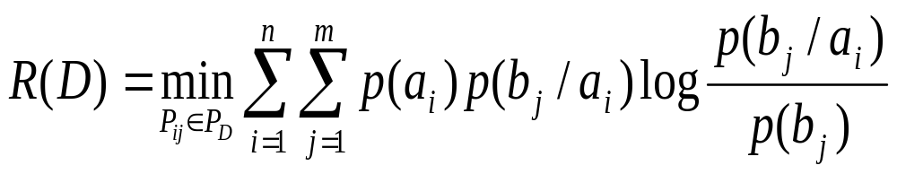
对于离散无记忆信源，R(D)函数可写成
p(a_{i})，i＝1，2，…，n 是信源符号概率分布；
p(b_{j}/a_{i})，i＝1，2，…，n，j＝1，2，…，m 是转移概率分布；
p(b_{j})，j＝1，2，…，m 是接收端收到符号概率分布。
普通高等教育“十五”国家级规划教材《信息论与编码》 曹雪虹等编著

Slide 16
R(D)的物理意义
H(X)
R
信源编码器
无失真时：R=H(X)
有失真时：R=R(D)=H(X)－H(X/Y)≤H(X)
H(X/Y)：由于压缩编码损失的信息
对于给定信源，在平均失真不超过失真限度D的条件下，信息率容许压缩的最小值R(D)
普通高等教育“十五”国家级规划教材《信息论与编码》 曹雪虹等编著

Slide 17
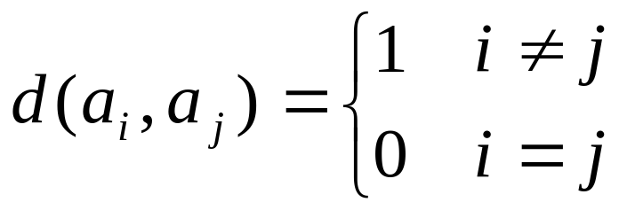
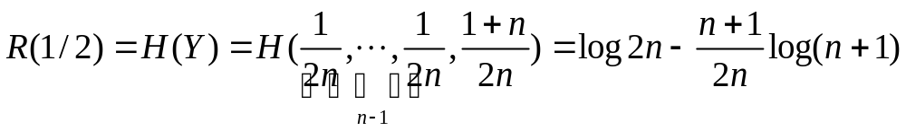
例 4-2
设信源的符号表为A＝{a₁，a₂，…，a_{2n}}，概率分布为p(a_{i})＝1/2n，i＝1，2，…，2n，失真函数规定为
即符号不发生差错时失真为0，一旦出错，失真为1，试研究在一定编码条件下信息压缩的程度。
H(X)
H(X/Y)
可压缩的信息量
普通高等教育“十五”国家级规划教材《信息论与编码》 曹雪虹等编著

Slide 18
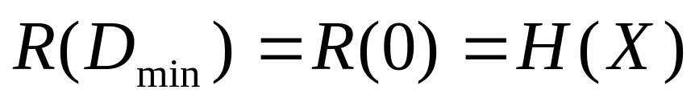
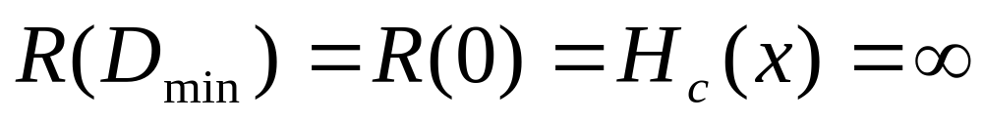
4.1.3 信息率失真函数的性质
R(D)函数的定义域
⑴ Dmin和R(Dmin)
Dmin＝0
对于连续信源
普通高等教育“十五”国家级规划教材《信息论与编码》 曹雪虹等编著

Slide 19
讨论
何时D_{min}=0?
  只有当失真矩阵中每行至少有一个零元素。
何时R(0)=H(X)?
  只有当失真矩阵中每行至少有一个零，并每一列最多只有一个零。
  否则R(0)可以小于H(X)，表示这时信源符号集中有些符号可以压缩、合并而不带来任何失真。
普通高等教育“十五”国家级规划教材《信息论与编码》 曹雪虹等编著

Slide 20
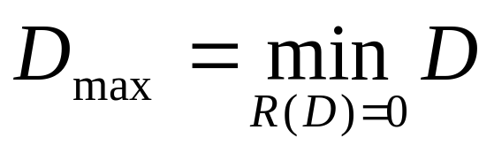

(2) D_{max}和R(D_{max})
R(D_{max})=0
选择所有满足R(D)＝0中D的最小值，定义为R(D)定义域的上限D_{max}，即
因此可以得到R(D)的定义域为
普通高等教育“十五”国家级规划教材《信息论与编码》 曹雪虹等编著

Slide 21
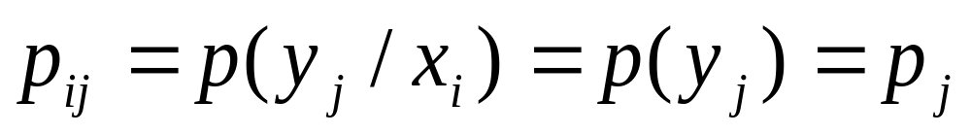
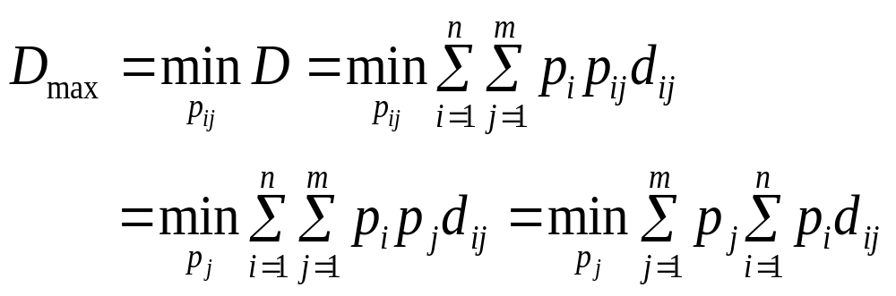
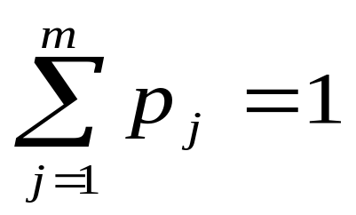
D_{max}=?
R(D)＝0就是I(X;Y)＝0，这时试验信道输入与输出是互相独立的，所以条件概率p(y_{j}/x_{i})与x_{i}无关。即
需满足条件

Slide 22
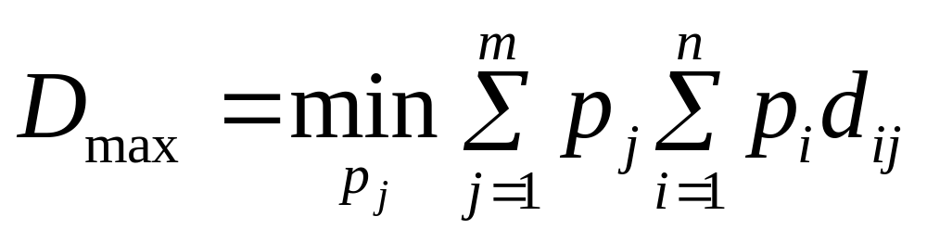
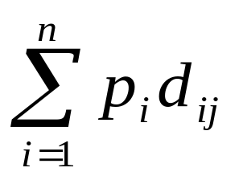
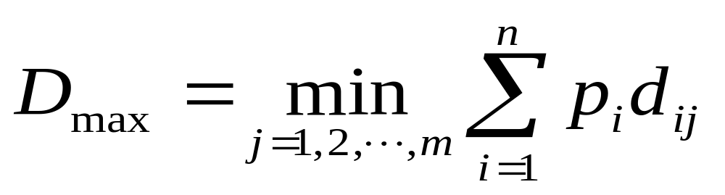
从上式观察可得：在j=1，…，m中，可找到 值最小的j，当该j对应的p_{j}＝1，而其余p_{j}为零时，上式右边达到最小，这时上式可简化成

Slide 23
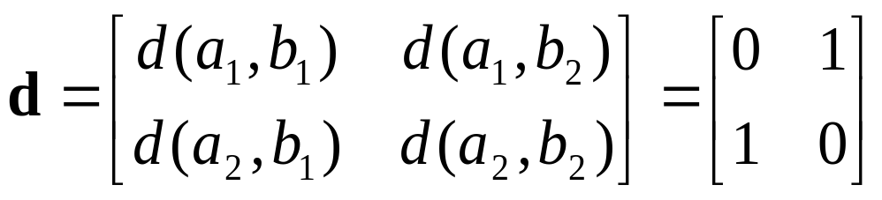
例4-3
设输入输出符号表为X＝Y∈{0，1}，输入概率分布p(x)={1/3，2/3}，失真矩阵为
普通高等教育“十五”国家级规划教材《信息论与编码》 曹雪虹等编著

Slide 24
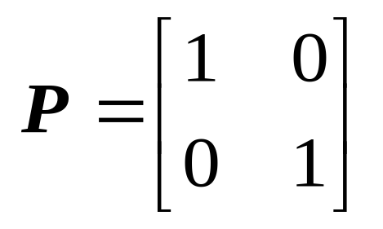
解：
当D_{min}＝0时，R(D_{min})＝H(X)＝H(1/3，2/3)＝0.91比特/符号，这时信源编码器无失真，所以该编码器的转移概率为
普通高等教育“十五”国家级规划教材《信息论与编码》 曹雪虹等编著

Slide 25
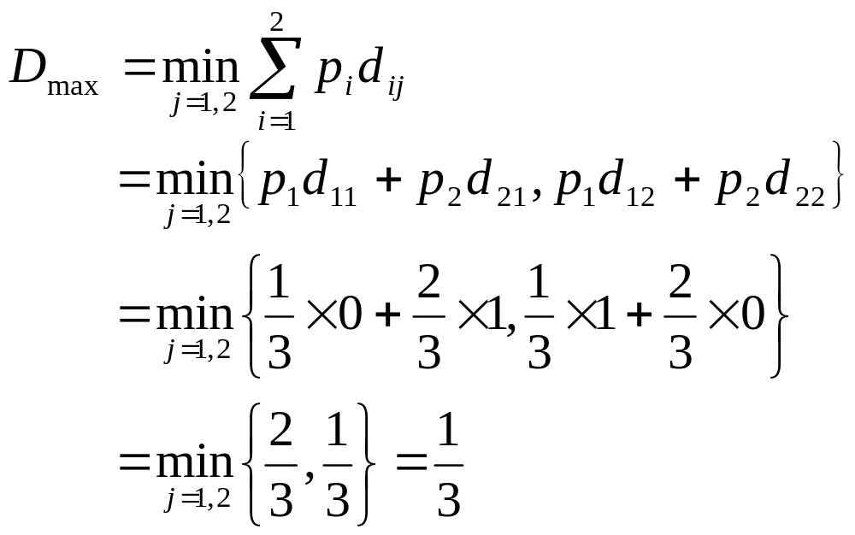
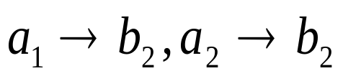
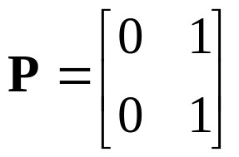
当R(D_{max})＝0时
此时输出符号概率p(b₁)＝0，p(b₂)＝1，
所以这时的编码器的转移概率为
普通高等教育“十五”国家级规划教材《信息论与编码》 曹雪虹等编著

Slide 26
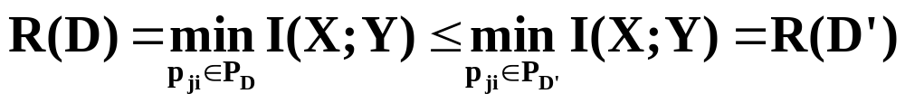
2. R(D)的下凸性
证明思路:
设 D= θD₁+(1- θ)D₂, (0 ≤ θ ≤ 1)
再证: R(θD₁+(1- θ)D₂) ≤ θR(D₁)+(1- θ)R(D₂)
3. R(D)的单调递减性和连续性
若D>D’,→P_{D} ⊃ P_{D’}
(选择p_{ji}的范围大)
(连续性证明从略)

Slide 27
综上所述，可以得出如下结论：
R(D)是非负的实数，即R(D) ≥ 0。其定义域为0～Dmax，其值为0～H(X)。当D>Dmax时， R(D) ≡ 0。
R(D)是关于D的下凸函数，因而也是关于D的连续函数。
R(D)是关于D的严格递减函数。容许的D越大，所要求的R越小。反之亦然。
普通高等教育“十五”国家级规划教材《信息论与编码》 曹雪虹等编著

Slide 28
由以上三点结论，对一般信息率失真R(D)曲线的形态可以画出来：
R(D)
H(X)
R(D)
R(D)
0 D D_{max} D
0 D_{max} D
离散系统
连续系统
普通高等教育“十五”国家级规划教材《信息论与编码》 曹雪虹等编著

Slide 29
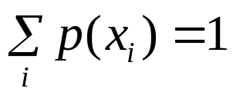
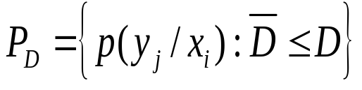
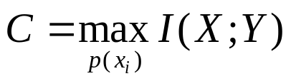
4.1.4 R(D)与C
 | 信道容量C | 率失真函数R(D)
研究对象
信道
信源
给定条件
信道转移概率p(y_{j}/x_{i})
信源分布p(x_{i})
信源编码器编码方法p(y_{j}/x_{i})
选择参数
信源分布p(x_{i})
限制条件
结论
H(X/Y)
=H(X)-I(X;Y)
噪声干扰丢失的信息量
编码压缩损失的信息量
普通高等教育“十五”国家级规划教材《信息论与编码》 曹雪虹等编著

Slide 30
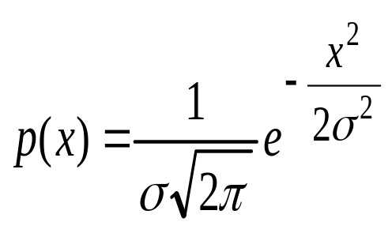
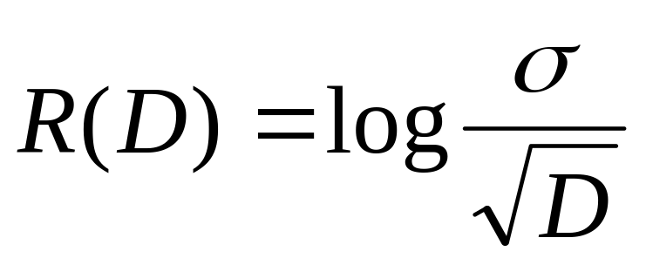
4.2 离散信源和连续信源的R(D)计算
某些特殊情况下R（D）的表示式为：
（1）当d(x,y)=(x-y)²， 时，
普通高等教育“十五”国家级规划教材《信息论与编码》 曹雪虹等编著

Slide 31
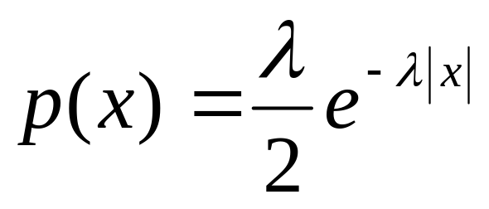
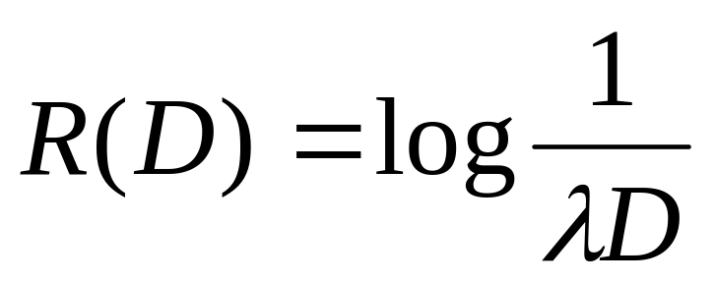
(2)当d(x,y)=|x-y|， 时，
(3)当d(x,y)=δ(x,y)，p(x=0)=p，p(x=1)=1-p时，
R(D)=H(p)－H(D)
普通高等教育“十五”国家级规划教材《信息论与编码》 曹雪虹等编著

Slide 32
这些R(D)可画成三条曲线
R(D)
H
(2)
(1)
(3)
0 D_{max} D
图4-5 信息率失真函数R(D)
普通高等教育“十五”国家级规划教材《信息论与编码》 曹雪虹等编著

Slide 33
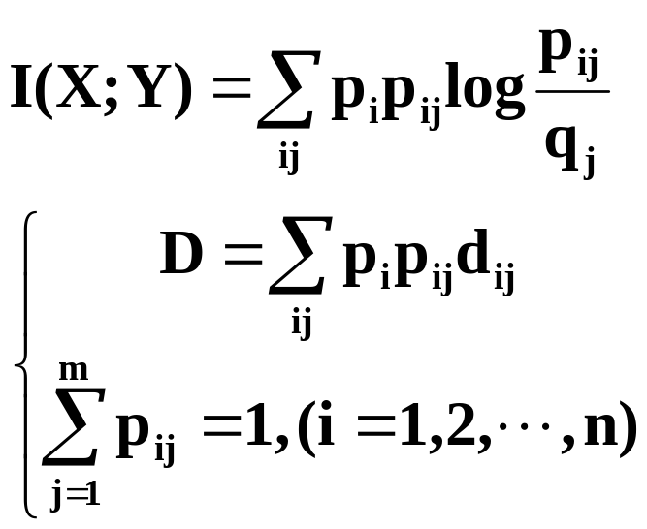
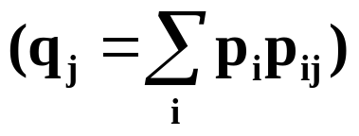
R(D)的参量求法
已知信源概率分布p_{i}和给定失真矩阵[d_{ij} ]，求R(D)。
• I(p_{ij})是p_{ij}的下凸函数，但通过求条件极值难以得到R(D)
显式，通常先求参量表示式。
(1)
(2)

Slide 34
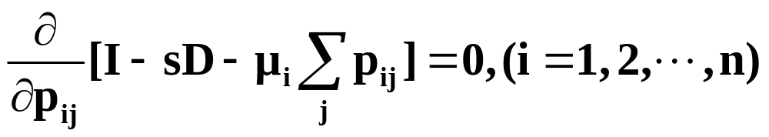
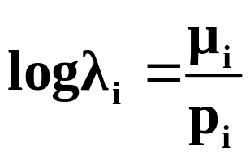
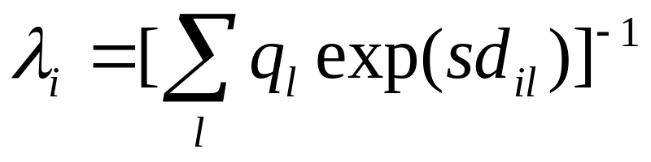
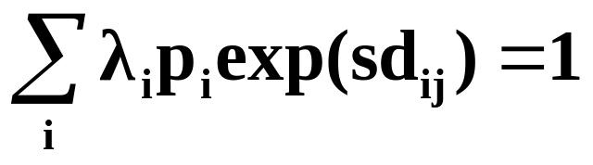
用拉格朗日乘子法有
(3)
令
可解得：
(4)
(4)式两边对j求和得
(5)
(4)式两边乘以p_{i}再对i求和得
(6)
解(6)式得λ_{i}，解(5)式得q_{j}。

Slide 35
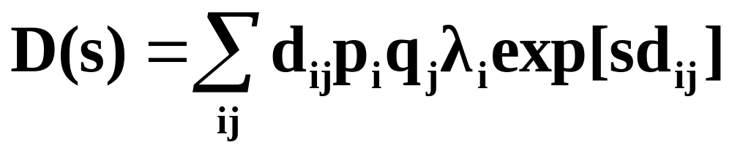

将(4)式代入(2)式得到以s为参量的D(s)
(7)
将(4)式代入(1)式得到以s为参量的R(s)
(8)
将λ_{i}和q_{j}代入(7)式得到S(D)，再代入(8)式消去参量S，就可得到R(D)。
注意: q_{j}应确保为非负，否则计算失效。

Slide 36




例4-5 二元信源的R(D)函数
已知: P(a₁)=p, P(a₂)=1-p, p≤1/2,
求: R(D)
解：(1) D_{min}＝0，R(0)=H(X)=H(p)，
(2)
R(D_{max})＝0，

Slide 37





(3) 当0<D<D_{max} 时，用参量法：
解(6)式方程组可求得：
解(5)式方程组可求得：
代入(7)、(8)式得：
消去s得： 从(4)式得：

Slide 38
1.0
0.8
0.6
0.4
0.2
0.0
R(D)/bit
p=0.5
p=0.3
p=0.2
p=0.1
0.1 0.2 0.3 0.4 0.5 D
R(D)=H(p)－H(D)，p为参数
信源分布越均匀，R(D)越大，信源压缩的可能性越小；
信源分布不均匀，冗余度大，R(D)小，信源压缩的可能性越大；

Slide 39

第4章
总结
H(X)
R
信源
信源编码器
无失真时：R=H(X)
有失真时：R=R(D)=H(X)－H(X/Y)≤H(X)
H(X/Y)：由于压缩编码损失的信息

Slide 40


总结
失真函数d(x_{i},y_{j})
平均失真
信息率失真函数R(D)
D_{min}＝0，
普通高等教育“十五”国家级规划教材《信息论与编码》 曹雪虹等编著

Slide 41
总结
R(D)的性质
  R(D)是非负的实数，即R(D) ≥ 0。
  其定义域为0～D_{max}，其值域为0～H(X)。当D>D_{max}时，R(D) ≡ 0。
  R(D)是下凸的、连续的、严格递减的函数。

